Slide 2




Nicaragüenses
Sexo PSH
63.2%
36.8%
PSH: Principal Soporte del Hogar
Hombres
Mujeres
Escolaridad PSH
38.3%
32.1%
6.7%
21.3%
1.7%
Primaria
Secundaria
Técnico
Universidad
Posgrado
Núcleo familiar compuesto por..
76.5%
entrevistados con hijos
Promedio hijos
5 Personas
3
NSE
AB
C
D
E
0.7%
16.0%
48.8%
34.5%

Slide 3
Denominaciones Religiosas en Nicaragua
Comportamiento 1950 a la fecha
Tendencia
*Creyente sin denominación: Son personas que declaran creer en Dios, pero no pertenecen a ninguna denominación religiosa.

Slide 4

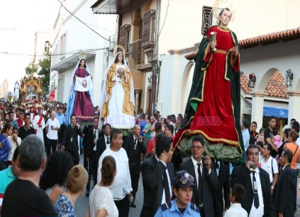
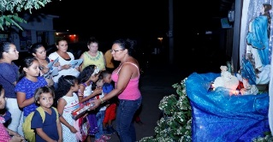
Calidad de la pertenencia a iglesias o congregaciones
DEFINICIONES OPERATIVAS
Evangélica (incluye moravos)
Otros (Mormón, Testigo de Jehová etc.)
Católica
Global
Devotos: Asisten a su iglesia tres o más veces a la semana.
Devotos | 20.2% | 48.0% | 42.2% | 32.3%
De Precepto | 34.3% | 22.5% | 28.9% | 29.3%
Nominales | 45.5% | 29.4% | 28.9% | 38.5%
Total | 100.0% | 100.0% | 100.0% | 100.0%
De Precepto: Se limitan a cumplir preceptos establecidos.
Nominal: Unicamente asisten a su iglesia en cumplimiento de compromisos sociales.
Participación y/o Aprobación celebraciones, tales como…
Creyentes Católico (48.5%)
Creyentes no católicos (39.4%)
Creyentes sin denominación(12.1%)
Purísimas,
Procesiones,
Devoción a Santos
94.5%
26.0%
56.7%

Slide 5

PRIORIDADES
CALIDAD DE VIDA ADECUADA
Respuestas múltiples exceden el 100%
Salud
Trabajo
Bienestar económico
87.1%
74.4%
52.7%
Educación
Unidad Familiar
Paz
Seguridad
Religión
Democracia
50.5%
50.0%
45.4%
28.5%
27.8%
23.6%
Entretenimiento/ Deporte
Política
13.7%
4.1%

Slide 6
Como le gustaría que sea Nicaragua dentro de 5 años
Global
Oposición
(5.4%)
FSLN
(55.9%)
Independientes
(38.7%)
Más empleo
Mejor economía
Mayor inversión
Más seguridad
Democracia fortalecida
Mejor educación
Unidad en la familia
Otros
47.7% | 33.3% | 48.1% | 49.1%
25.8% | 27.6% | 29.1% | 20.8%
10.3% | 13.8% | 10.4% | 9.7%
5.3% | 10.3% | 3.7% | 6.8%
3.6% | 6.9% | 2.7% | 4.5%
3.1% | 5.7% | 2.7% | 3.4%
1.4% | 1.1% | 1.1% | 1.9%
2.8% | 1.1% | 2.2% | 3.7%

Slide 7

Los ingresos del núcleo familiar…
1
2
Permiten vivir cómodamente
Permiten cubrir necesidades y darse algunos gustos
12.6%
15.9%
4
3
No alcanzan a cubrir necesidades básicas
Cubren necesidades básicas y nada más
16.6%
54.3%

Slide 8



Principales problemas que enfrenta el país, desde la percepción ciudadana
ECONOMICOS
78.4%
SOCIALES
16.0%
Empleo: Cantidad/Calidad | 39.2%
Pobreza | 22.5%
Carestía de la vida | 15.3%
Falta de Inversión | 1.2%
No hay ayuda internacional | 0.2%
POLITICOS
3.1%
Corrupción | 7.0%
Delincuencia | 6.6%
Crisis de valores | 1.4%
Infraestructura | 1.0%
8

Slide 9
Situación Económica de la familia respecto a hace un año
Mejor
48.9
Igual
39.6
Peor
10.8
Datos expresados en %
Razones
Razones

Slide 10
Expectativa Situación Económica familiar próximos doce meses
Tendencia
Datos expresados en %

Slide 11


Como califica usted la actual situación económica del país
15.5%
34.0%
Mala/ Pésima
49.1%
Muy buena/Buena
Regular
1.3%
NsNr

Slide 12
Situación de Nicaragua en relación a hace 6 años
Todos los entrevistados
Según Simpatía Partidaria

Slide 13
Disposición a emigrar
Tendencia
Se iría del País

Slide 14
Democracia: Representaciones
Tendencia
Datos expresados en %
 | Sep. 12 | Dic. 12 | Jun. 13 | Dic. 13 | Jun. 14 | Dic. 14 | Jun. 15 | Dic. 15 | Mar. 16 | Jul. 16 | Sep. 16 | Dic. 16 | Abril 17 | Jun 17 | Sept 17 | Dic. 17
Vivir en paz/ en libertad | 43.7 | 57.3 | 46.5 | 44.9 | 61.4 | 47.6 | 47.8 | 43.4 | 49.7 | 46.2 | 46.9 | 44.4 | 48.9 | 44.1 | 40.1 | 45.0
Expresarse libremente | 20.4 | 13.2 | 22.2 | 19 | 13 | 19.2 | 17.8 | 22.4 | 11.7 | 12.1 | 16.8 | 23.9 | 10.1 | 15.6 | 17.5 | 14.7
Igualdad ante la ley | 9.7 | 10.3 | 4.9 | 7.9 | 6.6 | 7.1 | 6.2 | 4.5 | 11.0 | 10.6 | 7.3 | 4.6 | 8.9 | 8.4 | 8.3 | 8.6
Elegir libremente | 5.5 | 3.5 | 6.6 | 13.5 | 9.3 | 11.2 | 11.6 | 10.7 | 10.6 | 8.3 | 10.4 | 9.7 | 9.8 | 12.2 | 9.8 | 8.1
Progreso/ Prosperidad | 4.6 | 1.8 | 3.4 | 3.6 | 2.8 | 2.4 | 2.5 | 1.0 | 7.4 | 7.7 | 4.8 | 3.7 | 4.9 | 7.4 | 6.9 | 3.8
Respeto a los derechos del pueblo | 10.5 | 9.1 | 11.7 | 6.3 | 5.4 | 7.8 | 7.9 | 4.9 | 3.5 | 6.9 | 7.7 | 6.4 | 10.5 | 7.2 | 7.8 | 7.9
Estabilidad | 4.4 | 3.3 | 1.5 | 1.7 | 1.1 | 1.4 | 1.7 | 0.8 | 0.9 | 1.5 | 2.1 | 1.7 | 2.6 | 2.6 | 1.3 | 2.5
Compañerismo | 1.0 | 0.6 | 2.2 | 1.3 | 0.4 | 2.3 | 2 | 1.5 | 0.7 | 1.1 | 1.3 | 3.9 | 1.4 | 1.0 | 1.3 | 1.0

Slide 15








Satisfacción con el funcionamiento de la democracia nicaragüense
Satisfecho 76.5%
Indiferente
2.1%
Insatisfecho 18.8%
NS/NR 2.6%

Slide 16

DEMOCRACIA:
Comportamiento últimos cinco años
Tendencia
Datos expresados en %
Se ha fortalecido
No opina
Se ha debilitado
No ha sido muy diferente en comparación a gobiernos anteriores
73.3%
12.7%
12.1%
1.9%

Slide 17
Actitud en Discusiones de temas políticos
Porque se retira
80.6%
43.4%
Se retiran porque estas discusiones son factor de enemistad
Se retira del grupo
11.3%
Prefieren callar o retirarse por temor
37.6%
16.3%
8.1%
Se limita a escuchar
Se involucra en la conversación
NsNr

Slide 18
Forma de resolver diferencias y problemas con el gobierno…
Confrontación o diálogo
 | Jun. 2015 | Sept. 2015 | Dic. 2015 | Mar. 2016 | Jun. 2016 | Sep. 2016 | Dic. 2016 | Abr. 2017 | Jun. 2017 | Sept. 2017 | Dic. 2017
Diálogo | 92.9% | 97.1% | 97.0% | 92.7% | 93.4% | 94.3% | 96.0% | 84.8% | 85.4% | 95.6% | 94.9%
Confrontación | 4.9% | 1.5% | 2.1% | 6.1% | 6.0% | 3.9% | 1.6% | 11.1% | 13.5% | 2.9% | 4.4%
NsNr | 2.2% | 1.4% | 0.9% | 1.2% | 0.6% | 1.8% | 2.4% | 4.1% | 1.1% | 1.5% | 0.8%
Total | 100.0% | 100.0% | 100.0% | 100.0% | 100.0% | 100.0% | 100.0% | 100.0% | 100.0% | 100.0% | 100.0%

Slide 19
Auto ubicación política
Cuando se habla de política, por lo general se habla de izquierda a de derecha. Usted en que grupo se ubicaría?
49.3%
30.6%
20.1%
No le interesa
Izquierda
Derecha
 | Según Periodo de nacimiento
 | 1969 a menos (48 años a mas) (35.6%) | 1970 a 1989 (28 a 47 años) (37.5%) | 1990 a 2011 (16 a 27 años) (26.9%)
Derecha | 20.2% | 18.5% | 22.1%
Izquierda | 31.9% | 29.7% | 30.2%
No le interesa | 47.9% | 51.8% | 47.7%
Total | 100.0% | 100.0% | 100.0%

Slide 20
Simpatía Política Partidaria
INDEPENDIENTES
OPOSICIÓN

Slide 21
OPOSICION: rol que debe cumplir según nicaragüenses entrevistados
Tendencia
Valores expresados en %

Slide 22
OPOSICION:
Calificación que asignan nicaragüenses entrevistados actuación.
Tendencia
Valores expresados en %

Slide 23

Modelo diálogo y consenso para el desarrollo Sector Privado/ Público
Roles
El estado como promotor de inversión privada y facilitador de la actividad del sector privado
Estado de derecho y sólida institucionalidad para apuntalar el desarrollo del país
Sector privado como motor del desarrollo económico del país
77.3
84.3
84.0

Slide 24
Modelo diálogo y consenso para el desarrollo Sector Privado/ Gobierno
Aprobación - Desaprobación
Aprueba
91.6%
Desaprueba
2.5%
NsNr
5.9%

Slide 25
Temas prioritarios dialogo sector privado y gobierno...

Slide 26
El sector privado trabaja por el fortalecimiento de la democracia y el bienestar económico de los nicaragüenses
Acuerdo - Desacuerdo

Slide 27
Dirección por la que conduce el país el presidente Daniel Ortega
Tendencia

Slide 28
Estilo de gobierno del presidente Ortega:
Tendencia

Slide 29
Gobierno Actual:
¿Factor de Unidad o División Entre Nicaragüenses?
Tendencia

Slide 30
Gobierno del presidente Ortega:
Genera esperanza o desesperanza
Tendencia

Slide 31
Gobierno Actual:
Trabaja para el beneficio de…
Tendencia

Slide 32
GESTIÓN DE GOBIERNO:
Aprobación - Desaprobación
Tendencia

Slide 33
Trabajo que realiza la Vice Presidenta Rosario Murillo.
Aprobación - Desaprobación
Tendencia

Slide 34
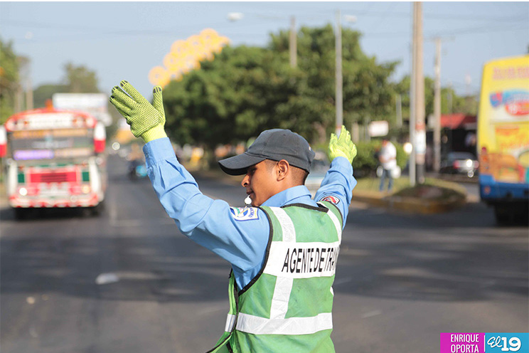
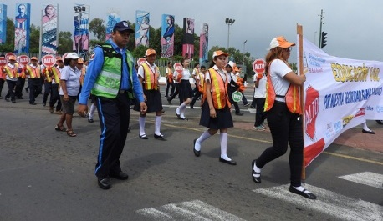
Seguridad Ciudadana Policía Nacional
Datos expresados en %
Confianza
Confianza
65.5%
Profesionalismo
Profesional
72.0%
Calificación al trabajo que realiza
Positiva
82.9%
Notes:
34

Slide 35
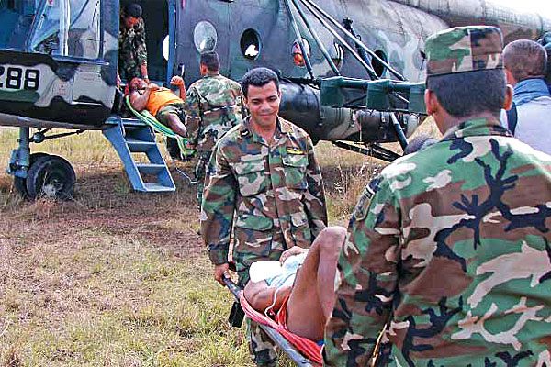
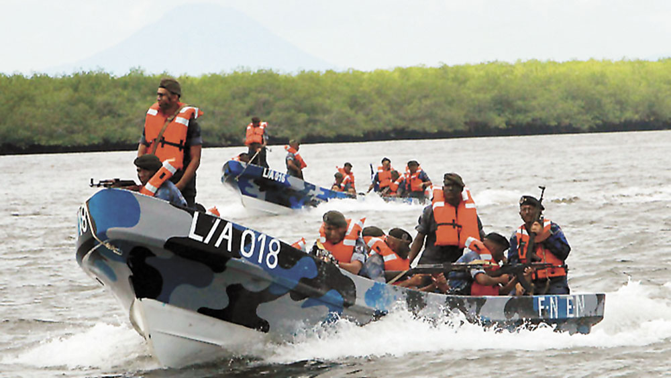
Resguardo soberanía Nacional Ejercito de Nicaragua
Confianza
Confianza
92.5%
Profesionalismo
Profesional
92.7%
Calificación al trabajo que realiza
Positiva
93.7%
Respeto a los derechos humanos
Positiva
90.0%
Garantía de la paz y la estabilidad del País
Positiva
87.8%
Notes:
35

Slide 36




Acuerdo/Desacuerdo con carta de entendimiento suscrita entre Gobierno de Nicaragua y OEA
Calificación trabajo realizado por la misión de la OEA en las recién pasadas Elecciones Municipales
73.6%
9.3%
4.1%
13.0%
Muy Buena/ Buena
Regular
Mala/ Pésima
No opina

Slide 37
Satisfacción – Insatisfacción que produce…
Satisfacción
Indiferencia
Insatisfacción
El nuevo estadio nacional Denis Martínez
80.9% | 12.1% | 7.0%
80.6% | 11.8% | 7.6%
78.8% | 13.3% | 7.9%
79.2% | 12.8% | 8.0%
81.6% | 10.8% | 7.6%
El nuevo polideportivo Alexis Arguello
Las nuevas piscinas Olímpicas Michelle Richardson
El trabajo realizado por las autoridades para garantizar el desarrollo de los juegos centroamericanos
El desempeño de los atletas nicaragüenses

Slide 38
Muchas Gracias

